Slide 1

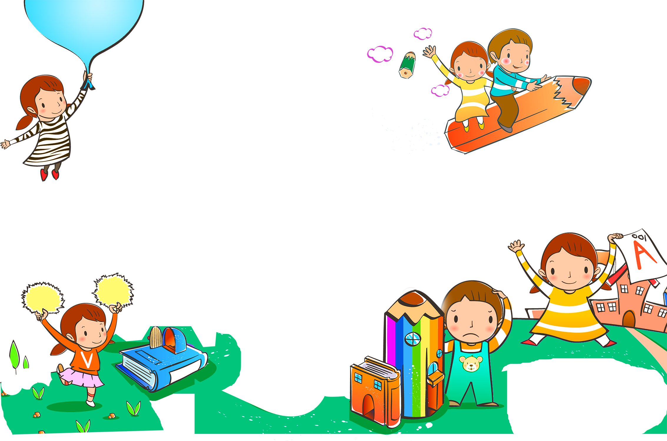
NÓI VÀ NGHE
Kể lại một
truyện truyền thuyết hoặc cổ tích

Slide 2


1. Em đã từng được nghe những truyện truyền thuyết, cổ tích bằng cách nào, qua lời kể của ai?
2. Việc kể lại những truyện truyền thuyết, cổ tích đó có ý nghĩa như thế nào?

Slide 3
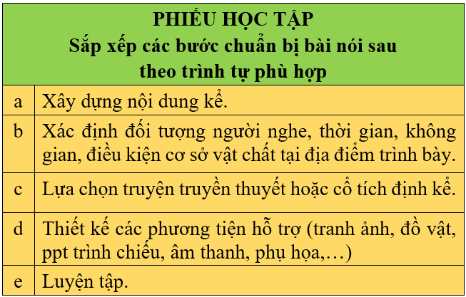

Slide 4
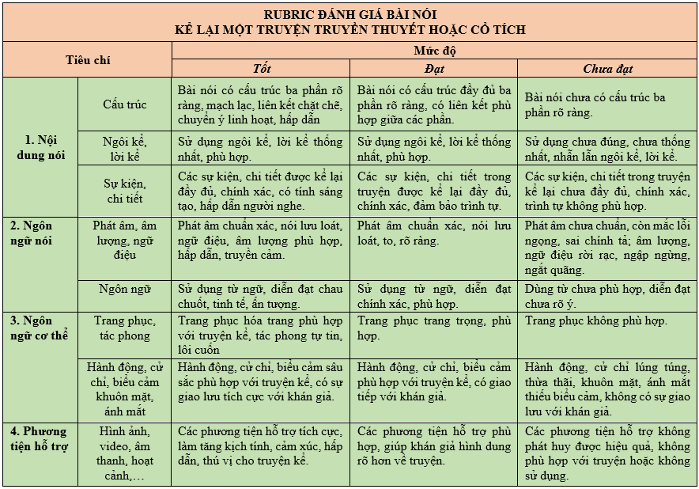

Slide 5
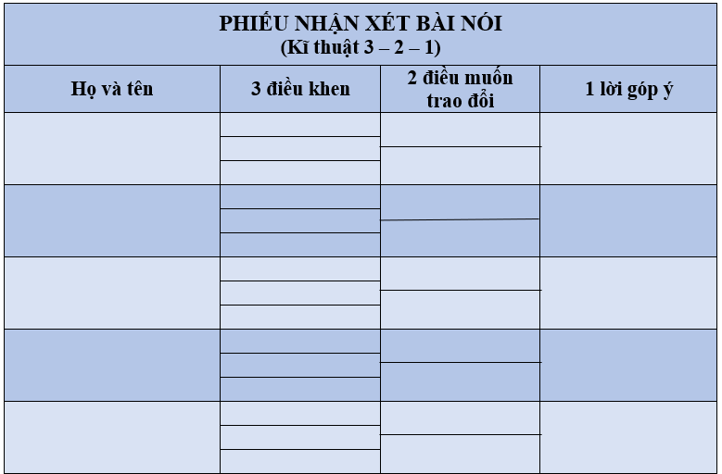

Slide 6
Hoàn thiện bài nói của cá nhân và quay video gửi vào nhóm lớp

